Slide 1
Eine alte deutsche Stadt: was ist hier?
Deutschstunde
Klasse 5w

Slide 2
Wir machen noch einige Schritte in die deutsche Sprache
Wir sprechen űber eine alte deutsche Stadt
Was ist in der Stadt?
Wer wohnt in der Stadt
Wie ist die Stadt?

Slide 3
Unsere Freunde helfen uns dabei

Slide 4
Bestimmen wir das Geschlecht der Substantiven! Wie ist es richtig?
 | der | die | das
1. |  |  |  | Stadt
2. |  |  |  | Dorf
3. |  |  |  | Schule
4. |  |  |  | Schloss
5. |  |  |  | Burg
6. |  |  |  | Hof
7. |  |  |  | Rathaus
8. |  |  |  | Burgruine
9. |  |  |  | Haus
10. |  |  |  | Kirche

Slide 5
Immerklug ist zufrieden!
 | der | die | das
1. |  | V |  | Stadt
2. |  |  | V | Dorf
3. |  | V |  | Schule
4. |  |  | V | Schloss
5. |  | V |  | Burg
6. | V |  |  | Hof
7. |  |  | V | Rathaus
8. |  | V |  | Burgruine
9. |  |  | V | Haus
10. |  | V |  | Kirche

Slide 6
Herr Vergesslich hat einige Buchstaben verloren. Helfen wir!
die Apo⁪⁬eke die Biblio⁪⁬ek das ⁪⁬eater

Slide 7
die Apotheke
die Bibliothek
das Theater

Slide 8
Herr Vergesslich hat einige Buchstaben verloren. Helfen wir!
2. die ⁪⁪⁪ule das ⁪⁪⁪loss ⁪⁪⁪lecht ⁪⁪⁪őn Ent⁬⁫⁪uldigen Sie

Slide 9
die Schule
das Schloss
schlecht
schőn
Entschuldigen Sie

Slide 10
Herr Vergesslich hat einige Buchstaben verloren. Helfen wir!
3. der B⁪⁬m das H⁪⁬s das Rath⁪⁬s 4. die Kir⁪⁬e do⁪⁬

Slide 11
der Baum
das Haus
das Rathaus
die Kirche
doch

Slide 12
Fräulein Wissbegierig: Was? Wer? Wie? Was ist das?

Slide 13
Raten wir!
1. | Das ist eine…. | Autos
2. | Sie ist schőn und … | Schloss
3. | Hier ist ein … | findet
4. | Es ist …. romantisch | Stadt
5. | Mein Freund … die Stadt nicht besonders groß | sehr
6. | Hier kőnnen wir nicht viele ….und …. sehen | Busse
 |  | alt

Slide 14
Das ist eine Stadt. Sie ist schőn und alt. Hier ist ein Schloss. Es ist sehr romantisch. Mein Freund findet die Stadt nicht besonders groß. Hier kőnnen wir nicht viele Autos und Busse sehen.

Slide 15
Frau Nein sagt immer Nein!
Eine Stadt?
Nein!
Das ist keine Stadt.

Slide 16
Wer ist richtiger Immerklug?
Wie ist das Wetter?
Was ist dort?
Wer lebt hier?
Woher kommen Sie?

Slide 17
Berlin – die Hauptstadt der BRD

Slide 18
Berlin, das Schloss Charlottenburg

Slide 19
Dresden

Slide 20
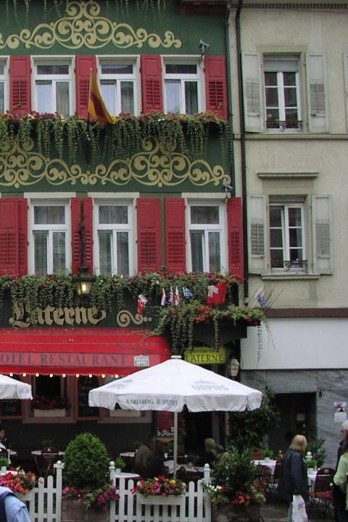
Baden - Baden

Slide 21
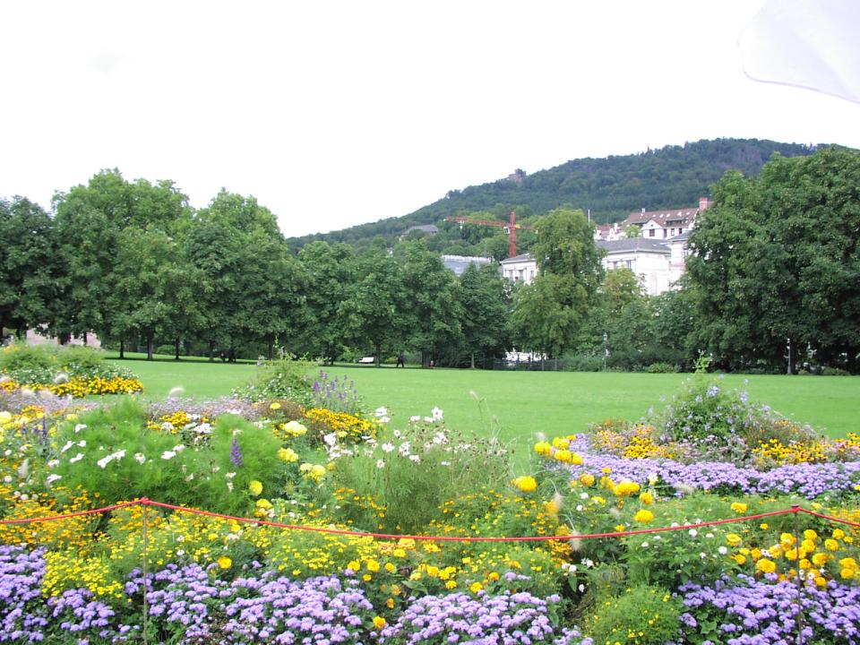

Slide 22
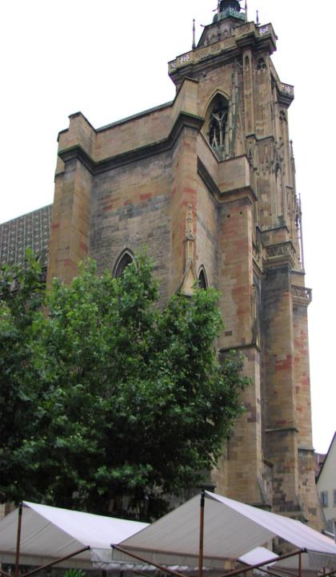
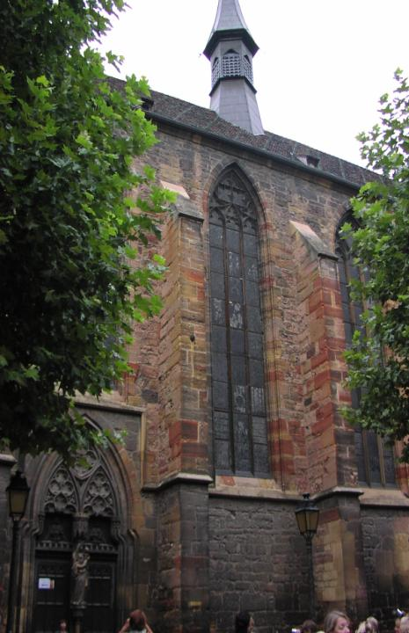
Alte Burge, Schlősser, Häuser

Slide 23
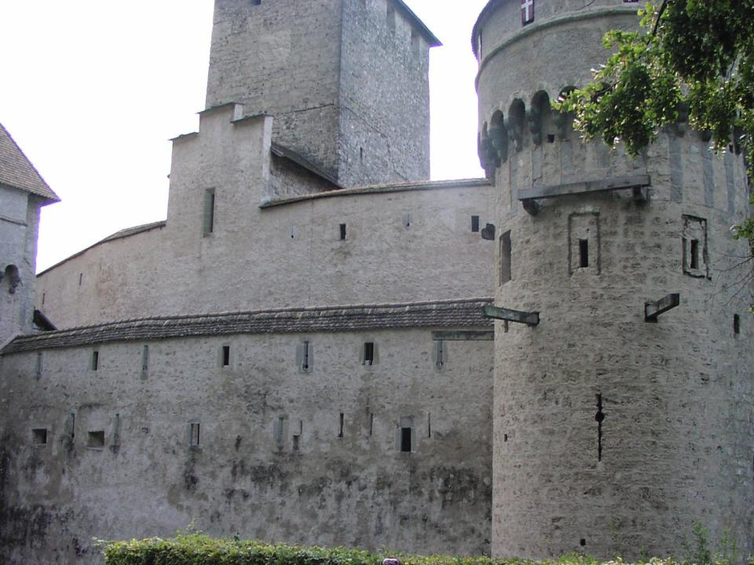
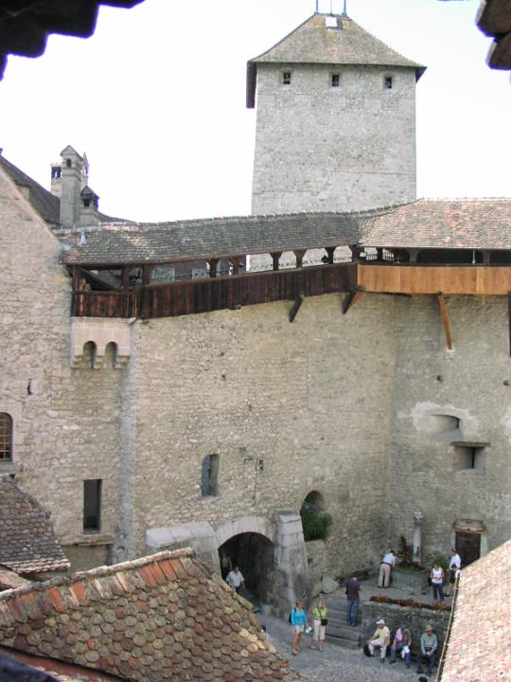

Slide 24
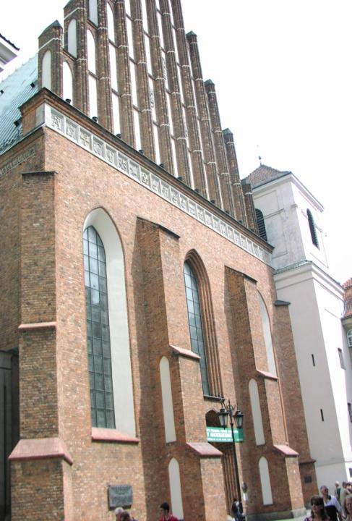
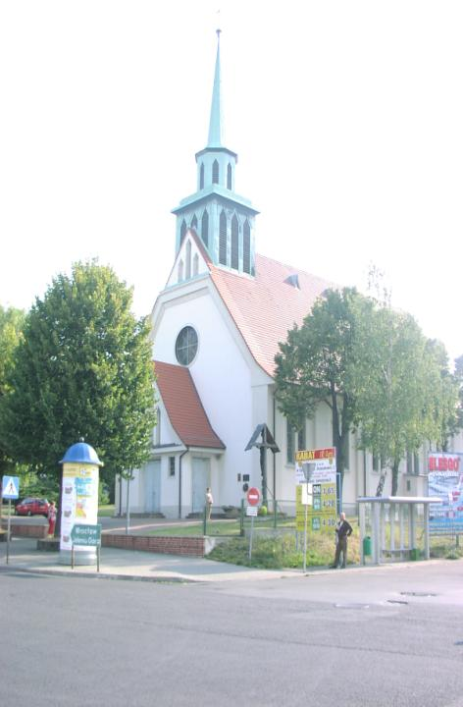
Romantische Kirchen

Slide 25
Das Rathaus in Vaduz

Slide 26
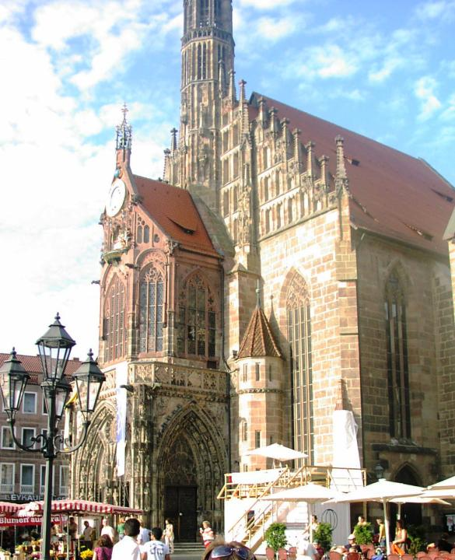
Nűrnberg

Slide 27
Nűrnberg

Slide 28
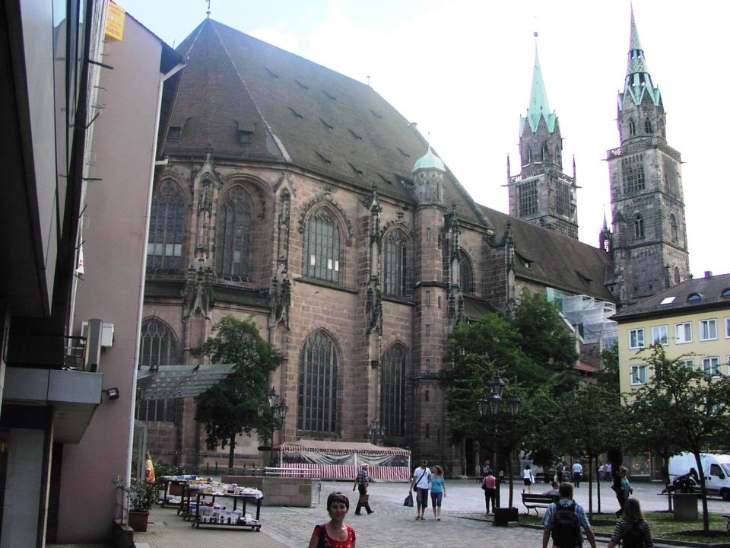
Nűrnberg

Slide 29
Das Theater in Nűrnberg

Slide 30
Hamburg

Slide 31
Hausaufgabe
Seite 124 Űbung 1, 2

Slide 32
Alles Gute!

